Slide 1
Git标签
标签作用: 在开发的一些关键时期,使用标签来记录这些关键时刻, 例如发布版本, 有重大修改, 升级的时候, 会使用标签记录这些时刻, 来永久标记项目中的关键历史时刻

Slide 2
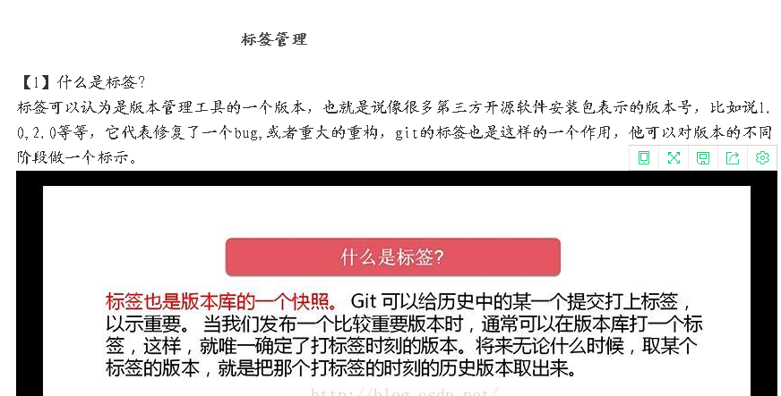

Slide 3
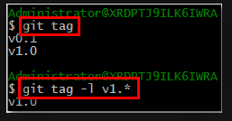
标签管理相关命令
查看标签: 列出的标签安装ASCII字母顺序确定, 排序没有很明确的意义;
列出所有的标签 :
git tag
使用限定列出限定后的标签 :
git tag -l v1.*

Slide 4
新建标签
Git 使用两种主要类型的标签：轻量标签（lightweight）与附注标签（annotated）。
一个轻量标签很像一个不会改变的分支 - 它只是一个特定提交的引用。
然而，附注标签是存储在 Git 数据库中的一个完整对象。 它们是可以被校验的；其中包含打标签者的名字、电子邮件地址、日期时间；还有一个标签信息；并且可以使用 GNU Privacy Guard （GPG）签名与验证。 通常建议创建附注标签，这样你可以拥有以上所有信息；但是如果你只是想用一个临时的标签，或者因为某些原因不想要保存那些信息，轻量标签也是可用的。

Slide 5
标签管理相关命令
– 创建轻量级标签 : 这样的标签没有附带其它的信息;
git tag v2.0
--查看标签相关信息
git show

Slide 6
标签管理相关命令
在 Git 中创建一个附注标签是很简单的。 最简单的方式是当你在运行 tag 命令时指定 -a 选项：
$ git tag -a v1.4 -m 'my version 1.4'
-m 选项指定了一条将会存储在标签中的信息。 如果没有为附注标签指定一条信息，Git 会运行编辑器要求你输入信息。

Slide 7
标签管理相关命令
– 为之前的提交添加标签 :
先使用 git log –oneline 命令列出之前的提交, 会有一个七位的十六进制数进行标记, 使用git tag -a v3.1 f1bb97a 命令即可为这个提交添加标签;
git log --oneline
git tag -a v3.1 f1bb97a

Slide 8
标签管理相关命令
删除标签 : 使用命令 git tag -d 标签名 命令删除标签;
git tag -d v0.1

Slide 9
标签管理相关命令
共享标签
默认情况下，git push 命令并不会传送标签到远程仓库服务器上。 在创建完标签后你必须显式地推送标签到共享服务器上。 这个过程就像共享远程分支一样 - 你可以运行 git push origin [tagname]。
如果想要一次性推送很多标签，也可以使用带有 --tags 选项的 git push 命令。 这将会把所有不在远程仓库服务器上的标签全部传送到那里。git push origin --tags
现在，当其他人从仓库中克隆或拉取，他们也能得到你的那些标签。

Slide 10
标签管理相关命令
删除远程标签
git push origin :refs/tags/<tagname>可以删除一个远程标签。

Slide 11
小技巧 别名
Git 有的命令比较长，有的需要频繁的使用，这两类命令可以通过定义别名的方式来简化我们的输入。
git config 设置命令的别名，达到避免输入完成命令耗费时间
  $ git config --global alias.co checkout
  $ git config --global alias.br branch
  $ git config --global alias.ci commit
  $ git config --global alias.st status

Slide 12
通常也会添加一个 last 命令，像这样：
$ git config –global alias.last ‘log -1 HEAD’
这样，可以轻松地看到最后一次提交：
$ git last
commit 66938dae3329c7aebe598c2246a8e6af90d04646
Author: Josh Goebel dreamer3@example.com
Date: Tue Aug 26 19:48:51 2008 +0800

Slide 13
在撤销修改一节中，我们知道，命令git reset HEAD file可以把暂存区的修改撤销掉（unstage），重新放回工作区。既然是一个unstage操作，就可以配置一个unstage别名：
git config --global alias.unstage 'reset HEAD' 当你敲入命令：
git unstage test.py 实际上Git执行的是：
git reset HEAD test.py

